Slide 1




Mandarin Theme PPT Template

Slide 2

문제정의
Sub Title 1
Index
Sub Title 2
Title 2
Sub Title 1
Sub Title 2
Sub Title 3
Title 3
Sub Title 1
Sub Title 2
Sub Title 3
Title 4
Sub Title 1
Sub Title 2
Sub Title 3

Slide 3
문제정의
제주도하면 생각나는 대표 과일 귤

Slide 4
문제정의
제주도하면 생각나는 대표 과일 귤

Slide 5
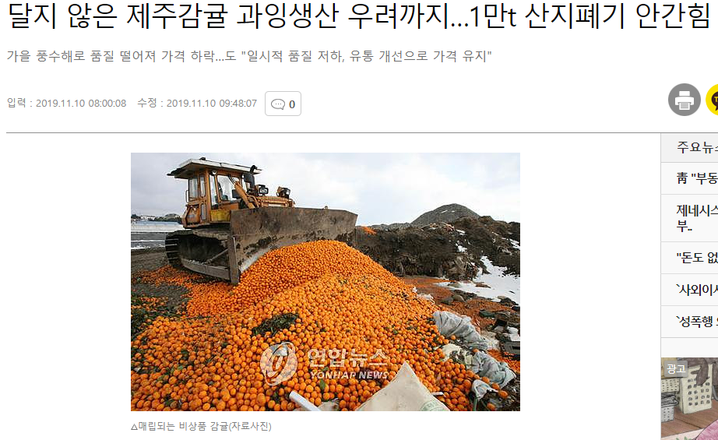
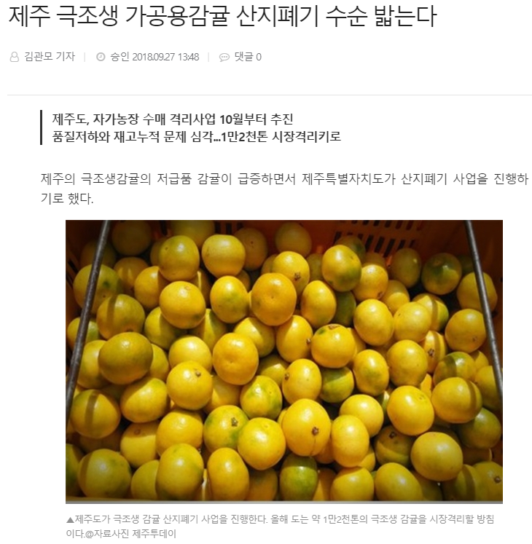
문제정의
과잉공급으로 인한 버려지는 아까운 귤들

Slide 6











PPT Icons
For Your Wonderful Presentation

Slide 7

Thank
YOU

